Slide 1
Chapter 04
기본 태그와 멀티미디어 태그

Slide 2
01 HTML5 문서에서 특수문자 처리 방법
02 기본 태그
03 멀티미디어 태그

Slide 3
학습목표
HTML5에서 특수문자 대신 사용하는 특수이름 값과 아스키코드 값을
설명할 수 있다.
웹 문서에 텍스트, 하이퍼링크, 목록, 표를 삽입할 수 있다.
웹 문서에 이미지, 오디오, 비디오, 기타 객체를 삽입할 수 있다.

Slide 4
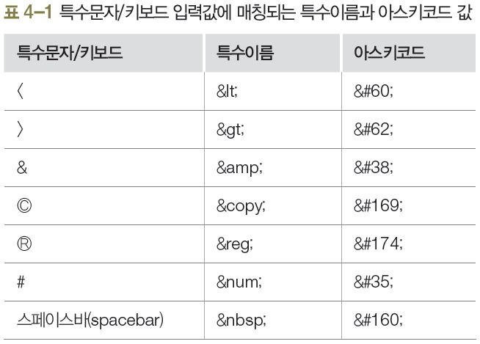
1. 특수문자 처리
01 HTML5 문서에서 특수문자 처리 방법

Slide 5
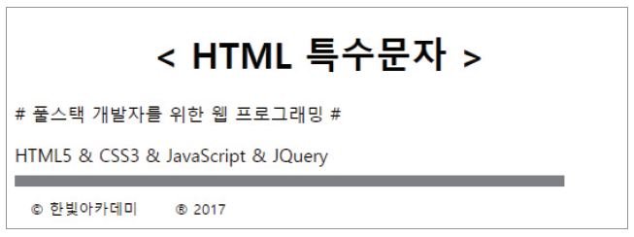
1. 특수문자 처리
01 HTML5 문서에서 특수문자 처리 방법
예제 4-1 특수문자 출력하기 ch04/01_charref.html
<body>
<header>
<center>
<h1>&lt; HTML 특수문자 &gt;</h1>
</center>
</header>
<section>
<article>
&num; 풀스택 개발자를 위한 웹 프로그래밍 &num;
<p></p>
HTML5 &#38; CSS3 &#38; JavaScript &#38; JQuery
</article>
</section>
<hr size="10" align="left" width=90% noshade="noshade"></hr>
<footer>
<small>
&nbsp;&nbsp; &copy; 한빛아카데미 &nbsp;&nbsp;
&nbsp;&nbsp; &reg; 2017
</small>
</footer>
</body>

Slide 6
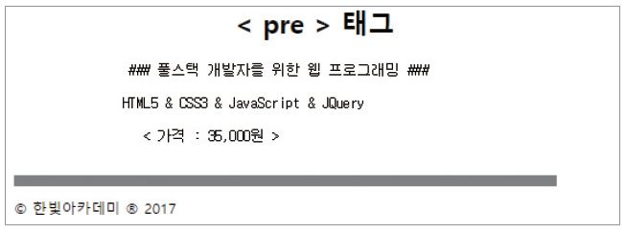
1. 특수문자 처리
01 HTML5 문서에서 특수문자 처리 방법
<pre> 태그
공백, 특수문자, 줄 바꿈 등도 사용자가 입력한 그대로 화면에 표시
예제 4-2 pre 태그 사용하기 ch04/02_pretag.html
<body>
<header>
<center>
<h2>&lt; pre &gt; 태그</h2>
</center>
</header>
<section>
<article>
<pre>
### 풀스택 개발자를 위한 웹 프로그래밍 ###
HTML5 & CSS3 & JavaScript & JQuery
< 가격 : 35,000원 >
</pre>
</article>
</section>
<hr size="10" align="left" width=90% noshade="noshade"></hr>
<footer>
<small>&copy; 한빛아카데미 &reg; 2017</small>
</footer>
</body>

Slide 7
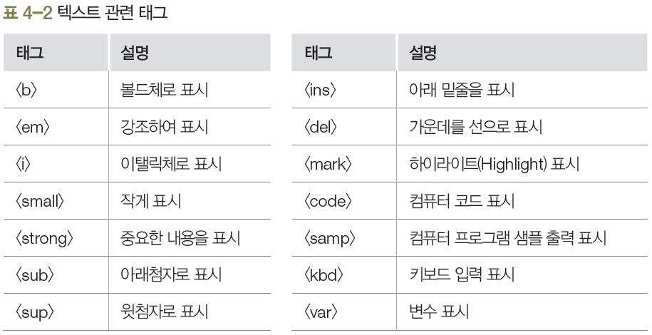
1. 텍스트
02 기본 태그

Slide 8
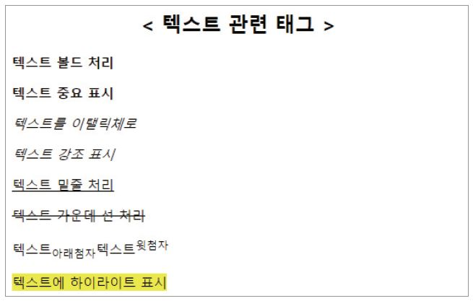
1. 텍스트
02 기본 태그
예제 4-3 텍스트 태그 사용하기 ch04/03_texttag.ht
<body>
<header>
<center>
<h2>&lt; 텍스트 관련 태그 &gt;</h2>
</center>
</header>
<section>
<article>
<p><b>텍스트 볼드 처리</b></p>
<p><strong>텍스트 중요 표시</strong></p>
<p><i>텍스트를 이탤릭체로</i></p>
<p><em>텍스트 강조 표시</em></p>
<p><ins>텍스트 밑줄 처리</ins></p>
<p><del>텍스트 가운데 선 처리</del></p>
<p>텍스트<sub>아래첨자</sub>텍스트<sup>윗첨자</sup></p>
<p><mark>텍스트에 하이라이트 표시</mark></p>
</article>
</section>
</body>

Slide 9
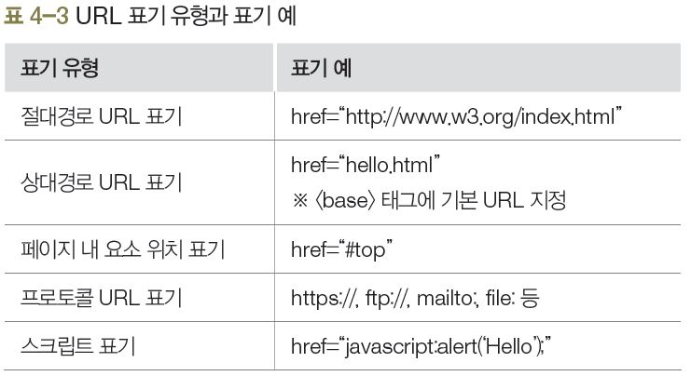
2. 하이퍼링크
02 기본 태그
<a> 태그
다른 사이트 혹은 같은 문서 내 다른 위치로 이동할 때 사용
href 속성값에 URL을 입력해 원하는 곳으로 이동
<a href=“URL”>

Slide 10
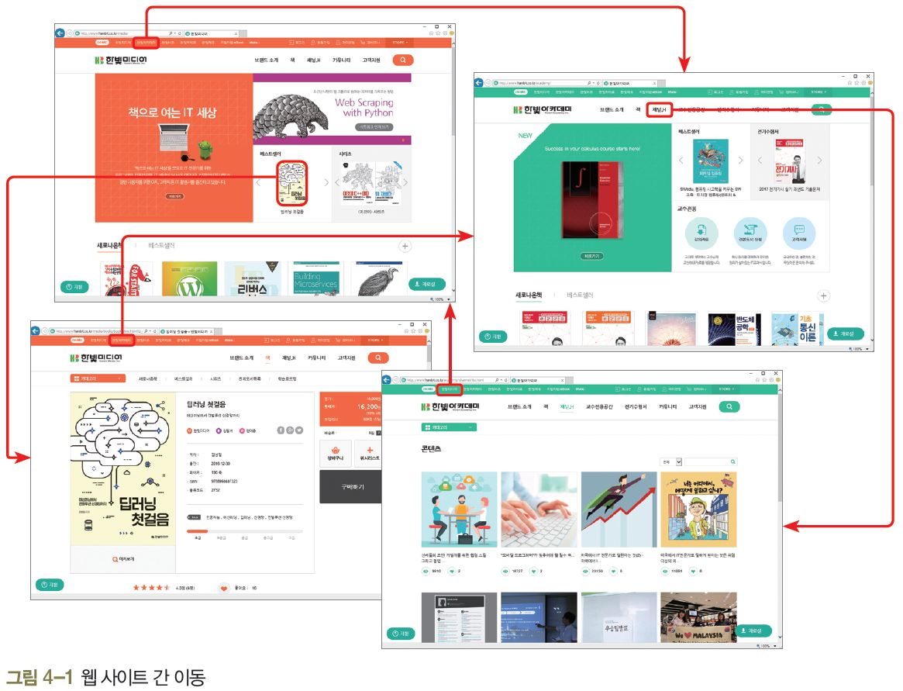
2. 하이퍼링크
02 기본 태그
웹 사이트 간 이동

Slide 11
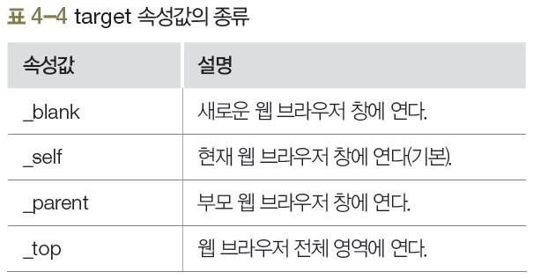
2. 하이퍼링크
02 기본 태그
웹 사이트 간 이동
href 속성: 연결하고자 하는 웹 사이트의 URL 지정
target 속성: 링크를 클릭했을 때 웹 사이트가 열릴 곳 지정

Slide 12
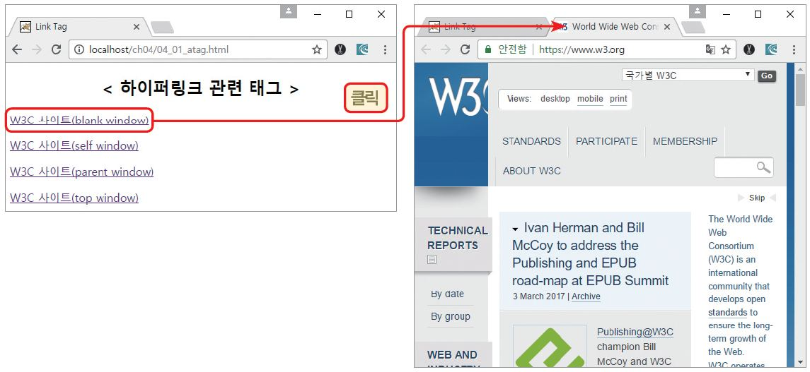
2. 하이퍼링크
02 기본 태그
예제 4-4 타깃 속성값에 따른 결과 확인하기 ch04/04_01_atag.ht
<body>
<header>
<center>
<h2>&lt; 하이퍼링크 관련 태그 &gt;</h2>
</center>
</header>
<section>
<article>
<a href="http://www.w3.org" target="_blank">W3C 사이트(blank window)</a><p/>
<a href="http://www.w3.org" target="_self">W3C 사이트(self window)</a><p/>
<a href="http://www.w3.org" target="_parent">W3C 사이트(parent window)</a><p/>
<a href="http://www.w3.org" target="_top">W3C 사이트(top window)</a><p/>
</article>
</section>
</body>

Slide 13
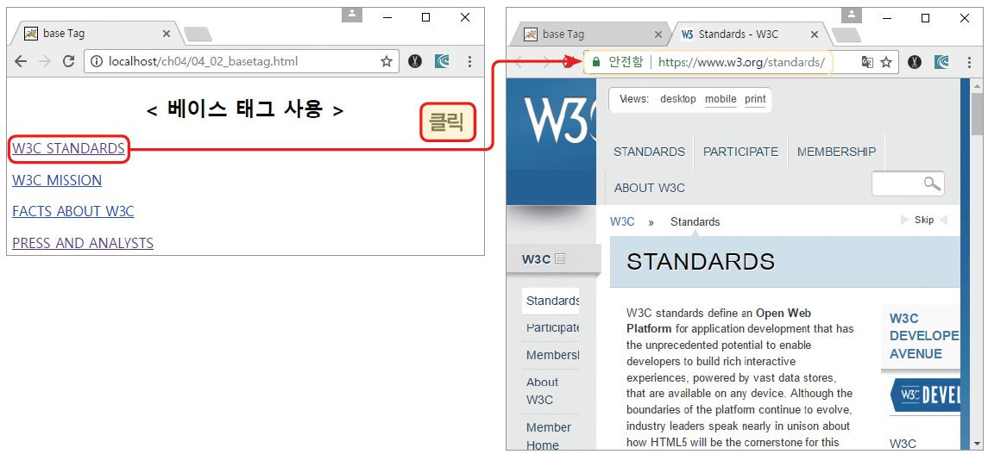
2. 하이퍼링크
02 기본 태그
예제 4-4 베이스 태그 사용하기
ch04/04_02_basetag.html
<head>
<title>base Tag</title>
<base href="http://www.w3.org/"/>
</head>
<body>
<header>
<center>
<h2>&lt; 베이스 태그 사용 &gt;</h2>
</center>
</header>
<section>
<article>
<a href="standards/" target="_blank">W3C STANDARDS</a>
<p/>
<a href="Consortium/mission.html" target="_blank">W3C MISSION</a>
<p/>
<a href="Consortium/facts.html" target="_blank">FACTS ABOUT W3C</a>
<p/>
<a href="Consortium/presskit.html" target="_blank">PRESS AND ANALYSTS</a>
<p/>
</article>
</section>
</body>

Slide 14
2. 하이퍼링크
02 기본 태그
문서 내 특정 위치로 이동
예제 4-5 책갈피 기능 사용하기 ch04/05_inpage.html
<body>
<header>
<center>
<h2>&lt; 책갈피 기능 &gt;</h2>
</center>
</header>
<section>
<article>
<a href="#user">[이름]</a> &nbsp;
<a href="#addr">[주소]</a> &nbsp;
<a href="#tel">[전화번호]</a> &nbsp;
<a href="#foot">[참고]</a> &nbsp;
<p/>
</article>
</section>
<p>정보 영역</p>
...생략
<p>정보 영역</p>
<p><a name="user">홍민성</a></p>
<a href="#top">[TOP]</a>
▶ 뒷 페이지 소스코드 계속

Slide 15
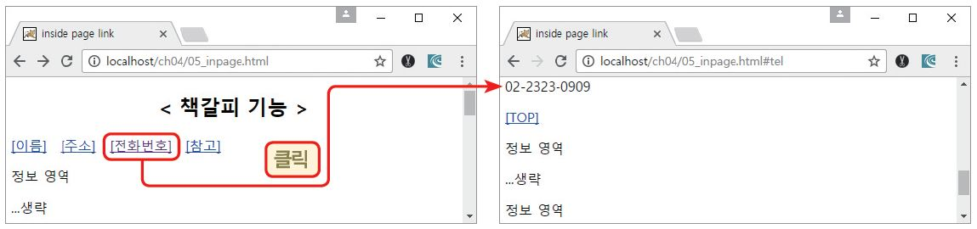
2. 하이퍼링크
02 기본 태그
<p>정보 영역</p>
...생략
<p>정보 영역</p>
<p><a id="addr">서울 강남구 신사동 291번지</a></p>
<a href="#top">[TOP]</a>
<p>정보 영역</p>
...생략
<p>정보 영역</p>
<p id="tel">02-2323-0909</p>
<a href="#top">[TOP]</a>
<p>정보 영역</p>
...생략
<p>정보 영역</p>
</body>

Slide 16
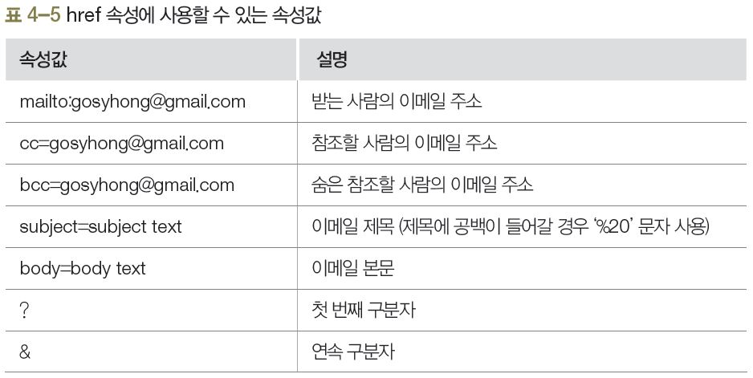
2. 하이퍼링크
02 기본 태그
이메일 링크
<a> 태그의 href 속성값에 이메일 주소 작성
<a href=“mailto:이메일 주소＂>내용</a>

Slide 17
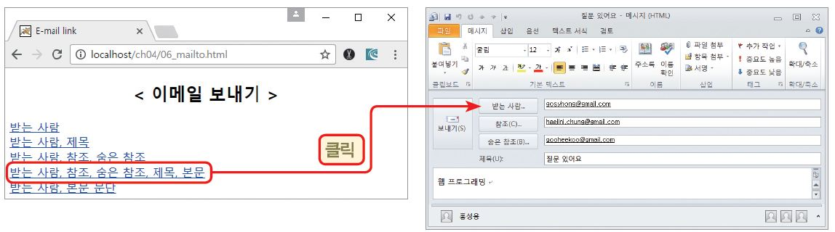
2. 하이퍼링크
02 기본 태그
예제 4-6 이메일 링크 걸기 ch04/06_mailto.html
<body>
<header>
<center>
<h2>&lt; 이메일 보내기 &gt;</h2>
</center>
</header>
<a href="mailto:gosyhong@gmail.com">받는 사람</a><br />
<a href="mailto:gosyhong@gmail.com?subject=질문 있어요">받는 사람, 제목</a><br>
<a href="mailto:gosyhong@gmail.com?cc=haejini.chung@gmail.com&bcc=gooheekoo@gmail.com">받는 사람, 참조, 숨은 참 조</a><br>
<a href="mailto:gosyhong@gmail.com?cc=haejini.chung@gmail.com&bcc=gooheekoo@gmail.com&subject=질문 있어요&body= 웹 프로그래밍">받는 사람, 참조, 숨은 참조, 제목, 본문</a><br>
<a href="mailto:gosyhong@gmail.com?body=Line1-text%0D%0ALine2-text">받는 사람, 본문 문단</a>
</body>

Slide 18
3. 목록
02 기본 태그
무순서 목록
순서가 없는 목록
<ul> 태그 사용, 각 항목은 <li> 태그로 입력
목록의 각 항목 앞에는 불릿(bullet)이 붙음
순서 목록
순서가 있는 목록
<ol> 태그 사용, 각 항목은 <li> 태그로 입력
목록의 각 항목에는 기본값으로 type=“1”이 적용
정의형 목록
각 항목을 정의하기 위한 목록
<dl> 태그 사용
정의한 각 항목은 <dt>태그를, 각 항목에 대한 설명은 <dd> 태그를 사용

Slide 19
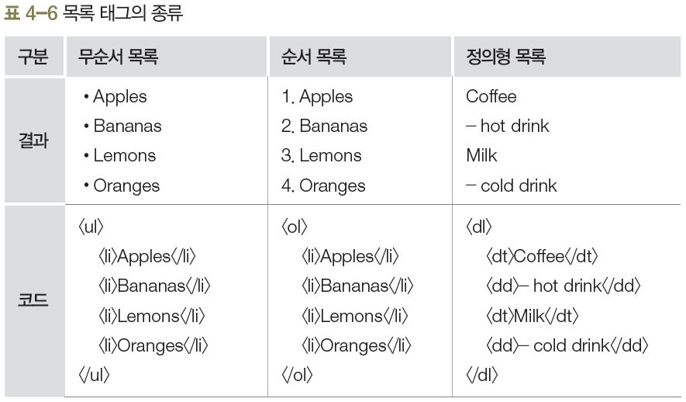
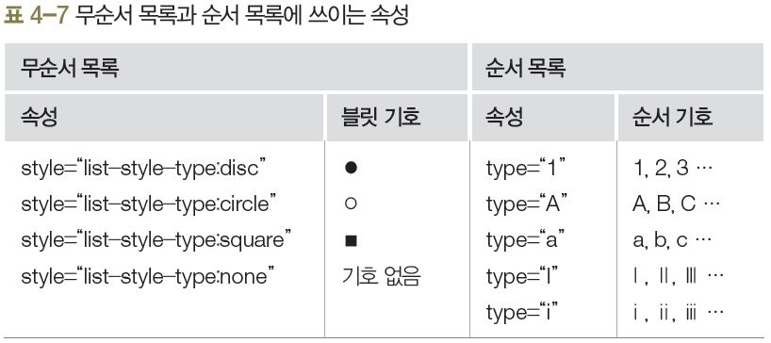
3. 목록
02 기본 태그

Slide 20
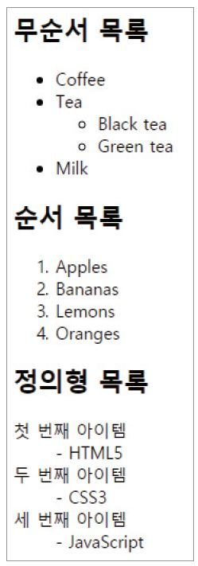
3. 목록
02 기본 태그
예제 4-7 목록 출력하기 ch04/07_list.html
<body>
<!-- 무순서 목록 -->
<section>
<article>
<h2>무순서 목록</h2>
<ul>
<li>Coffee</li>
<li>Tea
<ul>
<li>Black tea</li>
<li>Green tea</li>
</ul>
</li>
<li>Milk</li>
</ul>
</article>
</section>
<!-- 순서 목록 -->
<section>
<article>
<h2>순서 목록</h2>
<ol>
<li>Apples</li>
<li>Bananas</li>
<li>Lemons</li>
<li>Oranges</li>
</ol>
</article>
</section>
<!-- 정의형 목록 -->
<section>
<article>
<h2>정의형 목록</h2>
<dl>
<dt>첫 번째 아이템</dt>
<dd>- HTML5</dd>
<dt>두 번째 아이템</dt>
<dd>- CSS3</dd>
<dt>세 번째 아이템</dt>
<dd>- JavaScript</dd>
</dl>
</article>
</section>
</body>

Slide 21
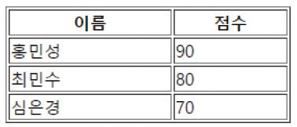
4. 표
02 기본 태그
<table> 태그
<tr> 태그 : 행 생성, <td> 태그 : 열 생성
<th> 태그 : 표의 머리를 정의, 셀 제목 글자를 강조하는 역할
예제 4-8 표 만들기 ch04/08_01_table1.html
<body>
<section>
<article>
<table border="1" style="width:50%">
<tr>
<th>이름</th>
<th>점수</th>
</tr>
<tr>
<td>홍민성</td>
<td>90</td>
</tr>
<tr>
<td>최민수</td>
<td>80</td>
</tr>
<tr>
<td>심은경</td>
<td>70</td>
</tr>
</table>
</article>
</section>
</body>

Slide 22
4. 표
02 기본 태그
표 제목 삽입
<caption> 태그 사용
셀 병합
rowspan : 셀을 세로로 병합, 속성값으로 병합하고 싶은 행의 수만큼 지정
colspan : 셀을 가로로 병합, 속성값으로 병합하고 싶은 열의 수만큼 지정

Slide 23
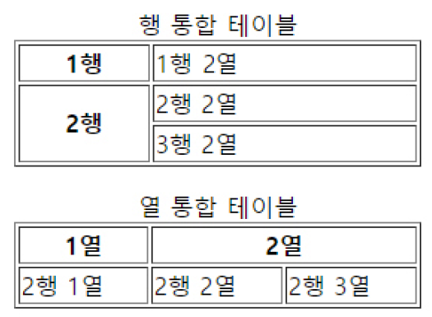
4. 표
02 기본 태그
예제 4-9 셀 병합하기1 ch04/09_01_table3.html
<body>
<section>
<article>
<table border="1" style="width:50%">
<caption>행 통합 테이블</caption>
<tr>
<th>1행</th>
<td>1행 2열</td>
</tr>
<tr>
<th rowspan="2">2행</th>
<td>2행 2열</td>
</tr>
<tr>
<td>3행 2열</td>
</tr>
</table>
</article>
</section>
<p></p>
<section>
<article>
<table border="1" style="width:50%">
<caption>열 통합 테이블</caption>
<tr>
<th>1열</th>
<th colspan="2">2열</th>
</tr>
<tr>
<td>2행 1열</td>
<td>2행 2열</td>
<td>2행 3열</td>
</tr>
</table>
</article>
</section>
</body>

Slide 24
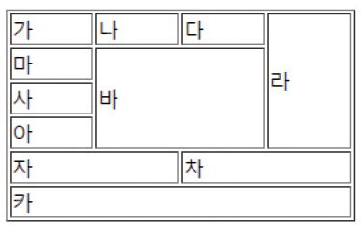
4. 표
02 기본 태그
예제 4-9 셀 병합하기2
<body>
<section>
<article>
<table border="1" style="width:50%">
<tr>
<td>가</td>
<td>나</td>
<td>다</td>
<td rowspan="4">라</td>
</tr>
<tr>
<td>마</td>
<td colspan="2" rowspan="3">바</td>
</tr>
<tr>
<td>사</td>
</tr>
<tr>
<td>아</td>
</tr>
<tr>
<td colspan="2">자</td>
<td colspan="2">차</td>
</tr>
<tr>
<td colspan="4">카</td>
</tr>
</table>
</article>
</section>
</body>
ch04/09_02_table4.html

Slide 25
4. 표
02 기본 태그
시맨틱 태그
<thead> : 표 머리말(head) 부분의 그룹 태그
<tbody> : 표 본문(body) 부분의 그룹 태그
<tfoot> : 표 꼬리말(Footer) 부분의 그룹 태그
예제 4-10 시맨틱 태그를 이용하여 표 만들기 ch04/10_semantic.html
<body>
<section>
<article>
<table border="1" summary="시맨틱 테이블 관련 요소 목록">
<caption>Semantic Table Tag</caption>
<thead>
<tr>
<th>태그 명칭</th>
<th>설명</th>
<th>사용 여부</th>
</tr>
</thead>
<tfoot>
<tr>
<td colspan="3">참고 사이트 : http://www.w3.org/ </td>
</tr>
</tfoot>
▶ 뒷 페이지 소스코드 계속

Slide 26
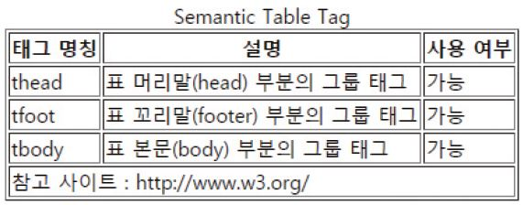
4. 표
02 기본 태그
<tbody>
<tr>
<td>thead</td>
<td>표 머리말(head) 부분의 그룹 태그</td>
<td>가능</td>
</tr>
<tr>
<td>tfoot</td>
<td>표 꼬리말(footer) 부분의 그룹 태그</td>
<td>가능</td>
</tr>
<tr>
<td>tbody</td>
<td>표 본문(body) 부분의 그룹 태그</td>
<td>가능</td>
</tr>
</tbody>
</table>
</article>
</section>
</body

Slide 27
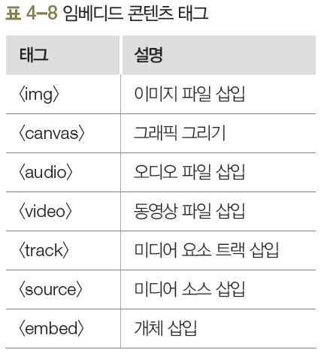
개요
03 멀티미디어 태그
임베디드 콘텐츠 태그
멀티미디어 데이터를 웹 문서에 포함할 때 사용하는 태그

Slide 28
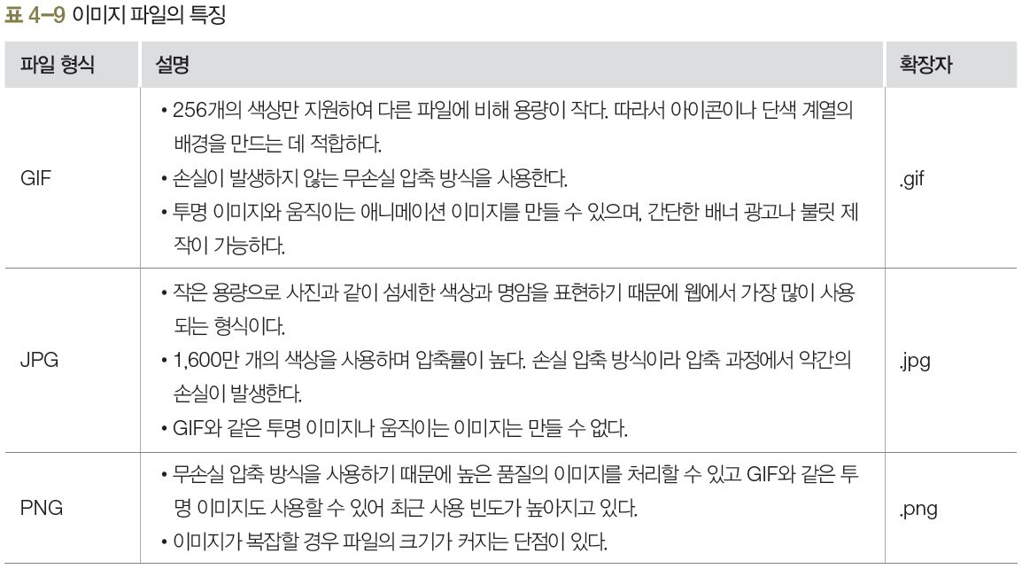
1. 이미지
03 멀티미디어 태그

Slide 29
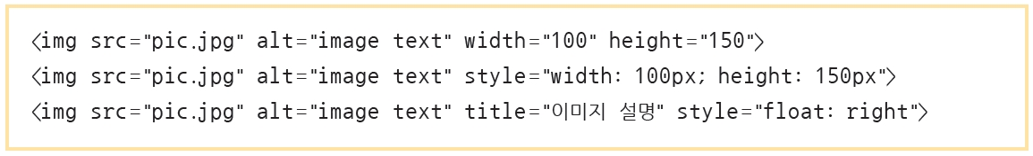
1. 이미지
03 멀티미디어 태그
<img> 태그
웹 문서에 이미지 삽입 시 사용
<img> 태그 속성
src : 이미지 파일이 저장된 경로 지정
alt : 이미지를 웹 브라우저에서 표시하지 못했을 경우 표시되는 대체 텍스트 지정
width/height : 이미지의 가로, 세로 길이를 픽셀 단위로 지정(% 단위를 사용하면 웹 브라우저의 크기에 따라 이미지 크기가 조절되도록 지정할 수 있음)
style : 이미지의 스타일(크기, 위치 등)을 픽셀 단위로 지정
border : 이미지 경계선의 두께를 픽셀 단위로 지정

Slide 30
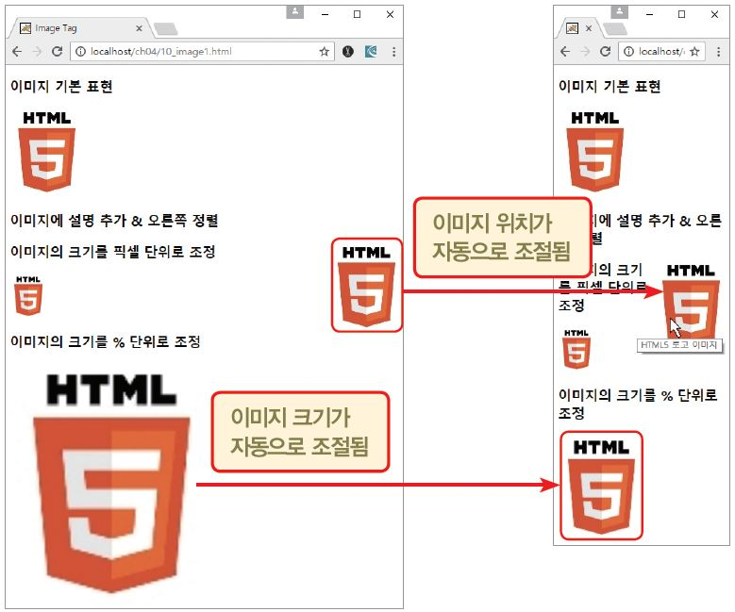
1. 이미지
03 멀티미디어 태그
예제 4-11 이미지 삽입하기 ch04/11_image1.html
<body>
<h3>이미지 기본 표현</h3>
<img src="html5.jpg" alt="이미지가 표시되지 않습니다.">
<h3>이미지에 설명 추가 & 오른쪽 정렬</h3>
<img src="html5.jpg" title="HTML5 로고 이미지" style="float:right">
<h3>이미지의 크기를 픽셀 단위로 조정</h3>
<img src="html5.jpg" style="width:50px;height:60px">
<h3>이미지의 크기를 % 단위로 조정</h3>
<img src="html5.jpg" width=50% height=40%>
</body>

Slide 31
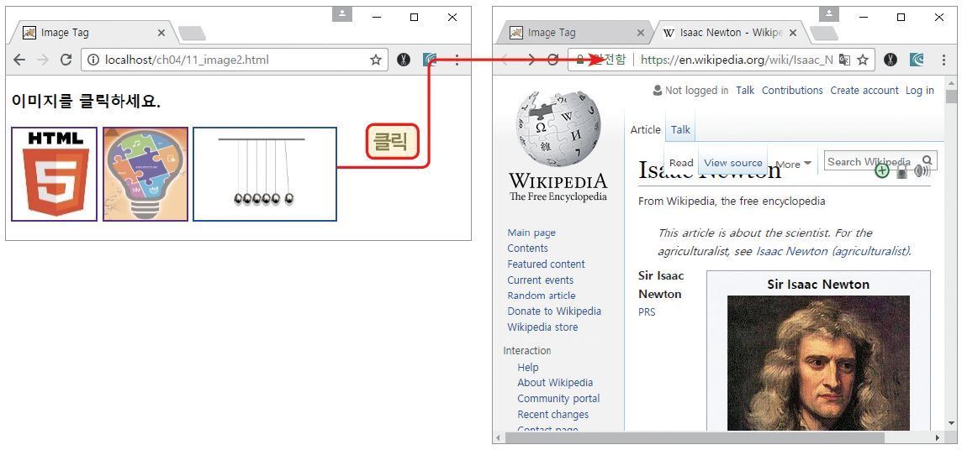
1. 이미지
03 멀티미디어 태그
예제 4-12 이미지에 링크 걸기 ch04/12_image2.html
<body>
<h3>이미지를 클릭하세요.</h3>
<a href="http://www.w3.org" target="_blank"><img src="html5.jpg" alt="HTML5 Logo" title="W3C 홈페이지로 이동" border="2" style="width:100px;height:110px"></a>
<a href="http://cafe.naver.com/go2web" target="_blank"><img src="go2web.jpg" alt="go2web site" title="저자 홈페 이지로 이동" border="2" style="width:100px;height:110px"></a>
<a href="http://en.wikipedia.org/wiki/Isaac_Newton" target="_blank"><img src="newton.gif" alt="newton site" title="뉴턴 홈페이지로 이동" border="2" style="width:170px;height:110px"></a>
</body>

Slide 32
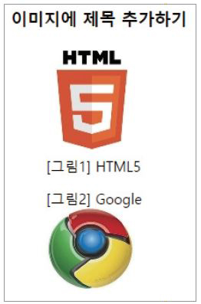
1. 이미지
03 멀티미디어 태그
예제 4-13 이미지에 제목 붙이기 ch04/13_figure.html
<body>
<h3>이미지에 제목 추가하기</h3>
<figure>
<img src="html5.jpg" alt="HTML5 Logo" title="W3C 홈페이지">
<figcaption>[그림1] HTML5</figcaption>
</figure>
<figure>
<figcaption>[그림2] Google</figcaption>
<img src="google.jpg" alt="google site" title="구글 크롬">
</figure>
</body>

Slide 33
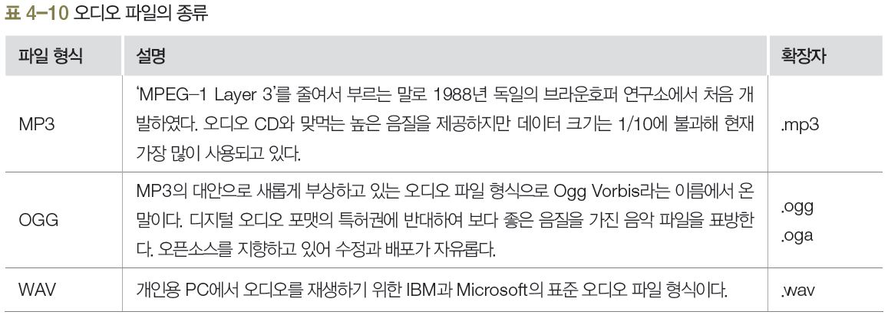
2. 오디오
03 멀티미디어 태그

Slide 34
2. 오디오
03 멀티미디어 태그
<audio> 태그
웹 페이지에 오디오 파일을 삽입하는 태그
<audio> 태그 속성
src : 재생할 오디오 파일이 저장된 경로 표시
controls : 재생 제어기 표시
loop : 반복 재생
autoplay : 웹 문서가 열림과 동시에 자동으로 재생
muted : 음소거 상태로 시작
preload : 오디오 파일 사용 여부와 상관없이 미리 다운로드함

Slide 35
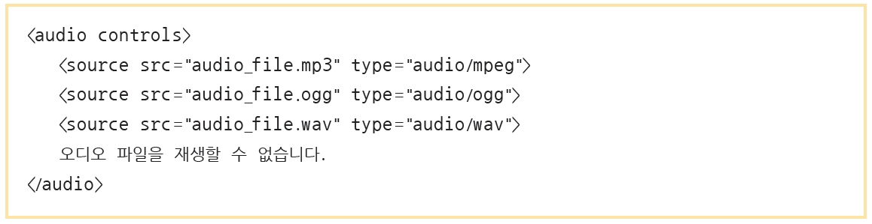
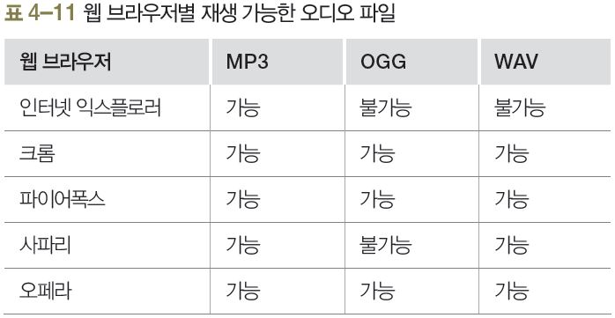
2. 오디오
03 멀티미디어 태그
<source> 태그
여러 형식의 오디오 파일을 동시에 제공할 때 사용
재생에 적합한 파일이 없다면 마지막 문장 출력

Slide 36
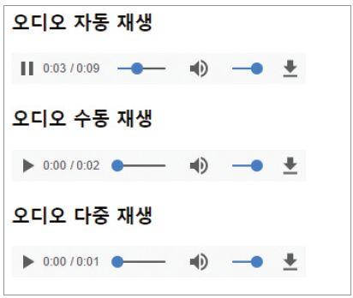
2. 오디오
03 멀티미디어 태그
예제 4-14 오디오 삽입하기 ch04/14_audio.html
<body>
<h3>오디오 자동 재생</h3>
<audio src="eagle.mp3" controls loop autoplay></audio>
<h3>오디오 수동 재생</h3>
<audio src="bear.mp3" controls></audio>
<h3>오디오 다중 재생</h3>
<audio controls>
<source src="chicken.mp3" type="audio/mpeg">
<source src="chicken.ogg" type="audio/ogg">
<source src="chicken.wav" type="audio/wav">
오디오 파일을 재생할 수 없습니다.
</audio>
</body>

Slide 37
3. 비디오
03 멀티미디어 태그
<video> 태그 사용
비디오 파일을 웹 문서에 삽입할 때 사용
<source> 태그로 여러 가지의 비디오 파일을 동시에 제공
<video> 태그 속성
src : 재생할 비디오 파일이 저장된 경로 표시
controls : 재생 제어기 표시
width, height : 비디오의 가로/세로 크기 설정
loop : 반복 재생
autoplay : 웹 문서가 열림과 동시에 자동 재생
muted : 음소거 상태로 시작
preload : 비디오 파일을 사용 여부와 상관없이 미리 다운로드함
poster : 비디오 파일이 재생되기 전이나 다운로드되지 않고 있는 경우 표시될 이미지의 URL을 표시

Slide 38
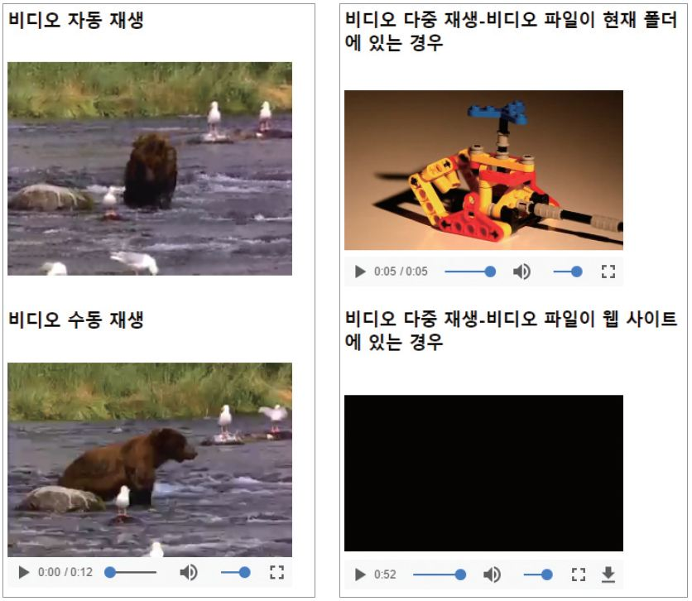
3. 비디오
03 멀티미디어 태그
예제 4-15 비디오 삽입하기 ch04/15_video.html
<body>
<h3>비디오 자동 재생</h3>
<video src="bear.mp4" controls loop autoplay width="300" height="250"></video>
<h3>비디오 수동 재생</h3>
<video src="bear.mp4" controls width="300" height="250"></video>
<h3>비디오 다중 재생-비디오 파일이 현재 폴더에 있는 경우</h3>
<video controls autoplay width="300" height="250">
<source src="small.mp4" type="video/mpeg">
<source src="small.ogv" type="video/ogg">
<source src="small.webm" type="video/webm">
비디오 파일을 재생할 수 없습니다.
</video>
<h3>비디오 다중 재생-비디오 파일이 웹 사이트에 있는 경우</h3>
<video controls autoplay width="300" height="250" poster="wait.jpg">
<source src="http://media.w3.org/2010/05/sintel/trailer.mp4" type='video/mp4; codecs="avc1, mp4a"'>
<source src="http://media.w3.org/2010/05/sintel/trailer.ogv" type='video/ogg; codecs="theora, vorbis"'>
비디오 파일을 재생할 수 없습니다.
</video>
</body>

Slide 39
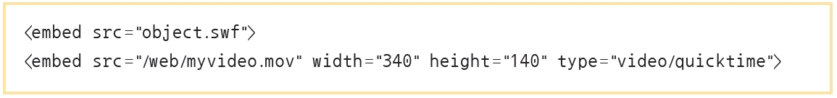
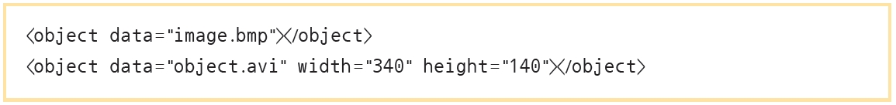
4. 개체 삽입
03 멀티미디어 태그
개체 삽입 태그
이미지, 오디오, 비디오, 태그로 지원하지 않는 파일을 웹 문서에 포함하기 위해 사용
<object> 태그와 <embed> 태그가 있음
<embed> 태그 사용 방법
<object> 태그 사용 방법

Slide 40
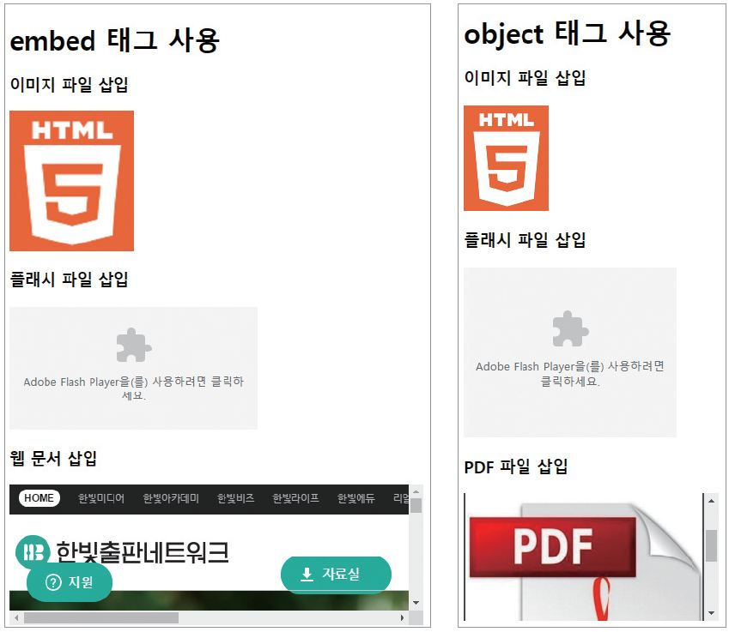
4. 개체 삽입
03 멀티미디어 태그
예제 4-16 개체 삽입하기 ch04/16_embed.html
<body>
<h1>embed 태그 사용</h1>
<h3>이미지 파일 삽입</h3>
<embed src="html.bmp" width="150" height="170">
<h3>플래시 파일 삽입</h3>
<embed src="object.swf">
<h3>웹 문서 삽입</h3>
<embed src="http://www.hanbit.co.kr" width="500" height="170">
<h1>object 태그 사용</h1>
<h3>이미지 파일 삽입</h3>
<object data="html.bmp"></object>
<h3>플래시 파일 삽입</h3>
<object type="application/x-shockwave-flash" data="object.swf"
width="250" height="200"></object>
<h3>PDF 파일 삽입</h3>
<object type="application/pdf" data="pdflogo.pdf"></object>
</body>

